Slide 1
Wiskunde 3TL
Hoofdstuk 2: Meetkunde

Slide 2


Wiskunde leer je door:

Slide 3
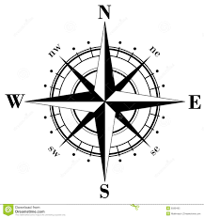
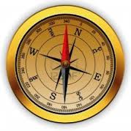
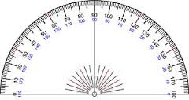
2.1 Koers en Kaart
Windroos.
Kompas
Koershoekmeter

Slide 4

Koers en Kaart
Windrichtingen en bijbehorende koers(hoek), video.

Slide 5
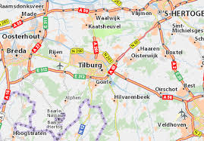
Koers uitzetten/aflezen
Koers Tilburg-Den Bosch
Noord
50 graden

Slide 6
Koers uitzetten/aflezen
Koers Tilburg-Breda
Noord
275 graden

Slide 7
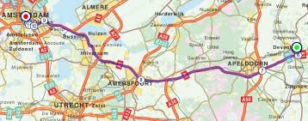

2.1 Koers en Kaart
Landkaarten
Schaallijn
1 cm op schaallijn = 2 km
2 km = 200.000 cm
Schaal 1 : 200.000
2
4
6
8

Slide 8
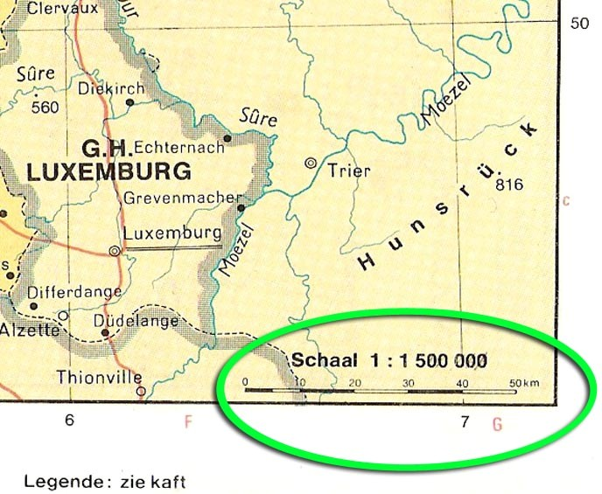
Afstand berekenen
Luxemburg- Echternach = 5 cm op kaart.

Slide 9

Afstand berekenen - Hemelsbreed
5 cm op kaart
1 cm opgemeten = 1.500.000 cm in het echt
5 cm = 7.500.000 cm = 75 km

Slide 10
Afstand berekenen – over de weg
5 cm op kaart
1 cm opgemeten = 1.500.000 cm in het echt
5 cm = 7.500.000 cm = 75 km
75 km hemelsbreed = 75 x 1,2 over de weg. Dus 90 km!

Slide 11
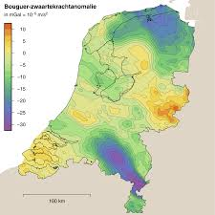
2.2 Hoogtelijnen op een kaart
Kaart heeft 2 dimensies.
Hoogte is de 3e dimensie, maar zie je niet.
Dus: met behulp van hoogtelijnen wordt de hoogte in een kaart aangegeven.

Slide 12
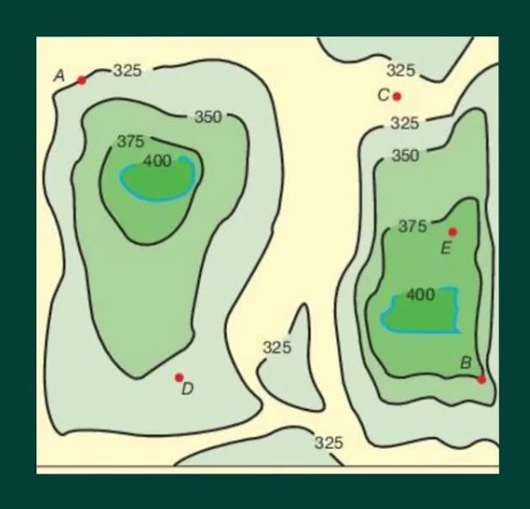
hoogtelijnen
Een lijn in een kaart die alle punten met dezelfde hoogte verbindt.

Slide 13
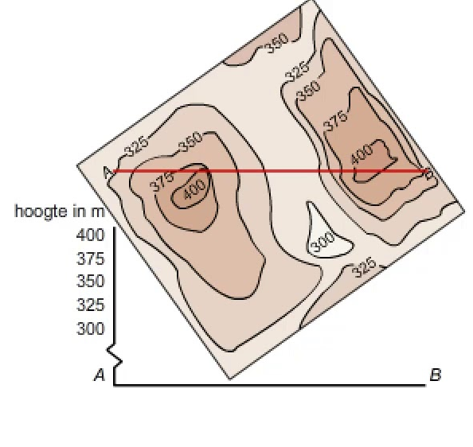
Doorsnede tekenen
De hoogtelijnen in een kaart overbrengen naar een doorsnede.

Slide 14
Doorsnede tekenen
De hoogtelijnen in een kaart overbrengen naar een doorsnede.
Video

Slide 15
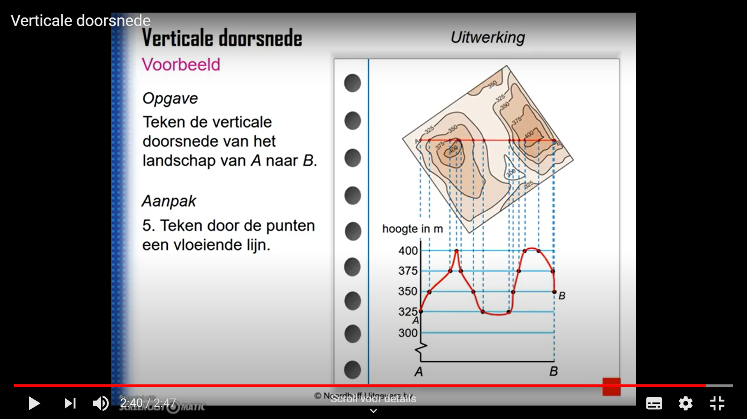
Doorsnede tekenen
Door alle punten een vloeiende lijn!

Slide 16
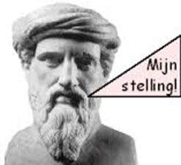
2.3 Doorsneden en lichaamsdiagonaal
Herhaling
De stelling van Pythagoras gebruik je …….??
Bij het berekenen van een zijde van een rechthoekige driehoek.

Slide 17
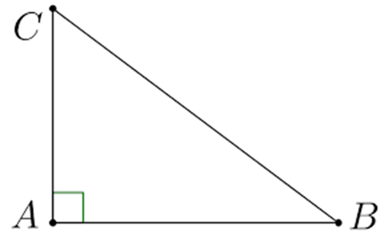
Stelling van Pythagoras
Opdracht: Bereken zijde BC.
3
4

Slide 18

Pythagoras
3
Werkschema
4
Naam zijde | Lengte zijde | Kwadraat
KZ
KZ
LZ

Slide 19
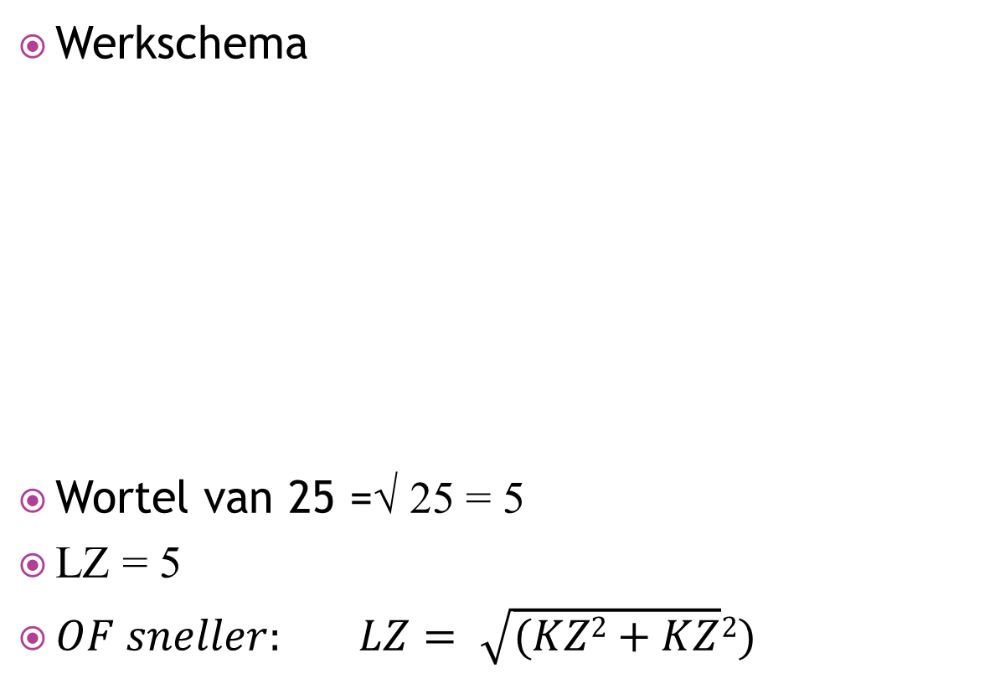
Pythagoras
3
Werkschema
Wortel van 25 =√ 25 = 5
LZ = 5
$OF sneller: LZ= \sqrt{(KZ2+KZ}2)$
4
Naam zijde | Lengte zijde | Kwadraat
KZ | 3
KZ | 4
LZ
9
16
25
5

Slide 20
Stelling van Pythagoras
Opdracht: Bereken zijde AB.
9
6

Slide 21



Pythagoras
9
4
6
Werkschema
Wortel van 45 =√ 45 = 6,7
KZ = 6,7
$OF sneller: KZ= \sqrt{(LZ2 −KZ}2)$
Naam zijde | Lengte zijde | Kwadraat
KZ
KZ
LZ
6
36
45 (81-36)
9
81
6,7

Slide 22
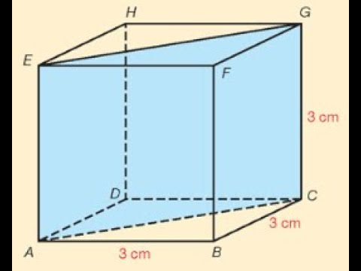
Doorsnede op ware grootte
Teken:

Slide 23
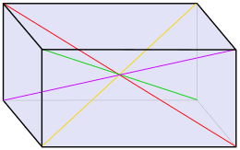
lichaamsdiagonaal
Een lijn van hoe naar hoek naar hoek gaat, dwars door de figuur heen.

Slide 24
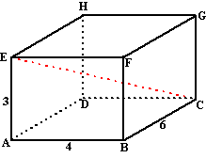
Lichaamsdiagonaal
Een lijn dwars door een figuur heen.

Slide 25
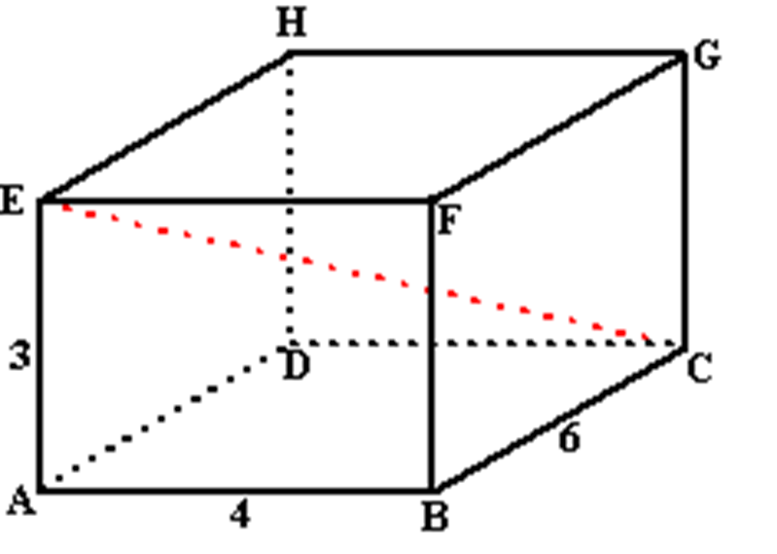
2.3 Verlengde stelling van pythagoras
Berekenen van lichaamsdiagonaal van kubus.
√(lengte² + breedte² + hoogte²)
Bepaal lengte, breedte, hoogte.
Kwadrateer die lengte, breedte en hoogte.
Tel de kwadraten op.
Trek de wortel van die optelling.

Slide 26
Verlengde stelling van pythagoras
Voorbeeld:
3² = 9
4² = 16
6² = 36
----
61
EC = √61 = 7,8

Slide 27
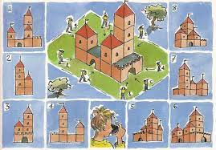
2.4 aanzichten
Van verschillende kanten iets bekijken
Voor-
Achter-
Linkerzij-
Rechterzij-
Boven-
Video

Slide 28
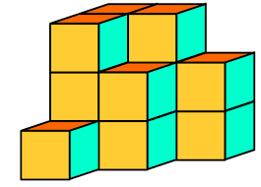
2.4 aanzichten
KUBUS-BOUWWERKEN
Hoeveel kubussen kan je zien van een bepaalde kant.

Slide 29
2.4 aanzichten
KUBUS-BOUWWERKEN
Wat zie je als je ervoor staat?

Slide 30
2.4 aanzichten
KUBUS-BOUWWERKEN
Wat zie je als je er rechtsvoor staat?

Slide 31
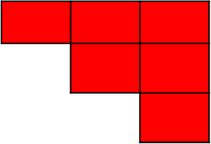
2.4 aanzichten
KUBUS-BOUWWERKEN
Wat zie je als je er van boven naar kijkt?

Slide 32
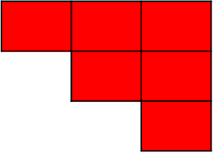
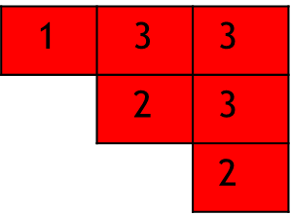
2.4 aanzichten
KUBUS-BOUWWERKEN
Wat zie je als je er van boven naar kijkt?
Geef aan hoeveel blokjes hoog de stapel is.

Slide 33
2.4 aanzichten
KUBUS-BOUWWERKEN
Bovenaanzicht met getallen.
  Hoeveel blokken kan je weghalen zonder dat bovenaanzicht veranderd?
  Hoeveel als én bovenaanzicht én vooraanzicht niet mag veranderen?
8
4
1 | 3 | 3
 | 2 | 3
 |  | 2

Slide 34
2.5 HOEKen
Begrippen
Hoekensom driehoeken
Hoekensom vierhoeken
Rechte hoek
Gestrekte hoek
Overstaande hoek
Gelijkzijdige driehoek
Gelijkbenige driehoek
Zelfde teken = zelfde grootte

Slide 35
Hoekensommen
Driehoek:
    180 graden
Vierhoek:
    360 graden

Slide 36
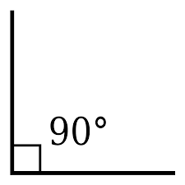

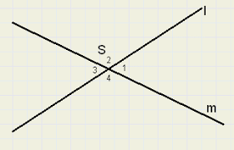
Hoeken
Rechte hoek
    90 graden
Gestrekte hoek
    180 graden
Overstaande hoeken
    zijn gelijk

Slide 37
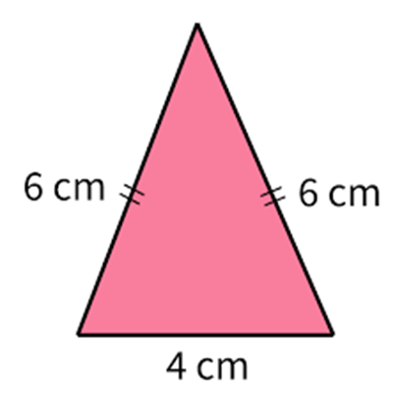
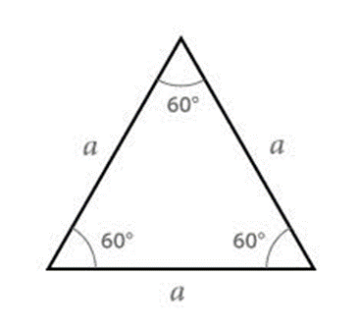
Speciale Driehoeken
Gelijkbenig
    Twee zijdes even lang
    Twee hoeken even groot
Gelijkzijdig
    Alle zijdes even lang
    Alle hoeken even groot (60 graden)

Slide 38
Tekens in figuren
Zelfde teken = zelfde grootte
Zelfde aantal lijntjes = zelfde lengte
Zelfde aantal pijlpunten = zelfde richting

Slide 39
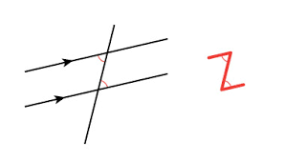
Z-hoeken
Als je een “Z” ziet:

Slide 40
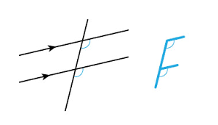
F-hoeken
Als je een “F” ziet:

Slide 41
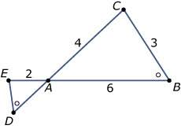
Gelijkvormigheid
Gelijke hoeken = gelijke driehoeken.

